Slide 1
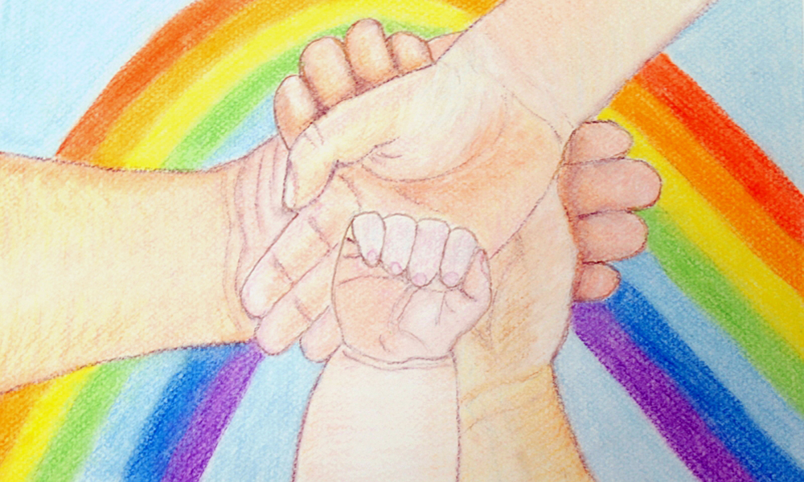
Художественно-эстетическое развитие (рисование)«Моя рука – моя семья»

Slide 2
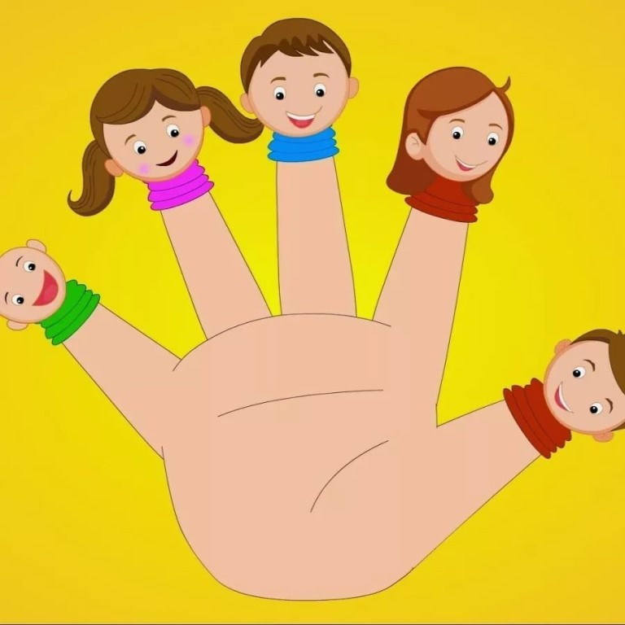
Материалы: белые листы формата А-4, фломастеры, набор гуаши, кисти, влажные салфетки, стакан с водой.
Предварительная работа: чтение книг и заучивание стихотворений о семье. Проведение пальчиковой гимнастики.

Slide 3
Давайте, поиграем нашими пальчиками.
Пальчиковая гимнастика.
Знаю, есть у меня дома дружная семья:
Это мама, это я, это бабушка моя,
Это папа, это дед и у нас разлада нет!

Slide 4
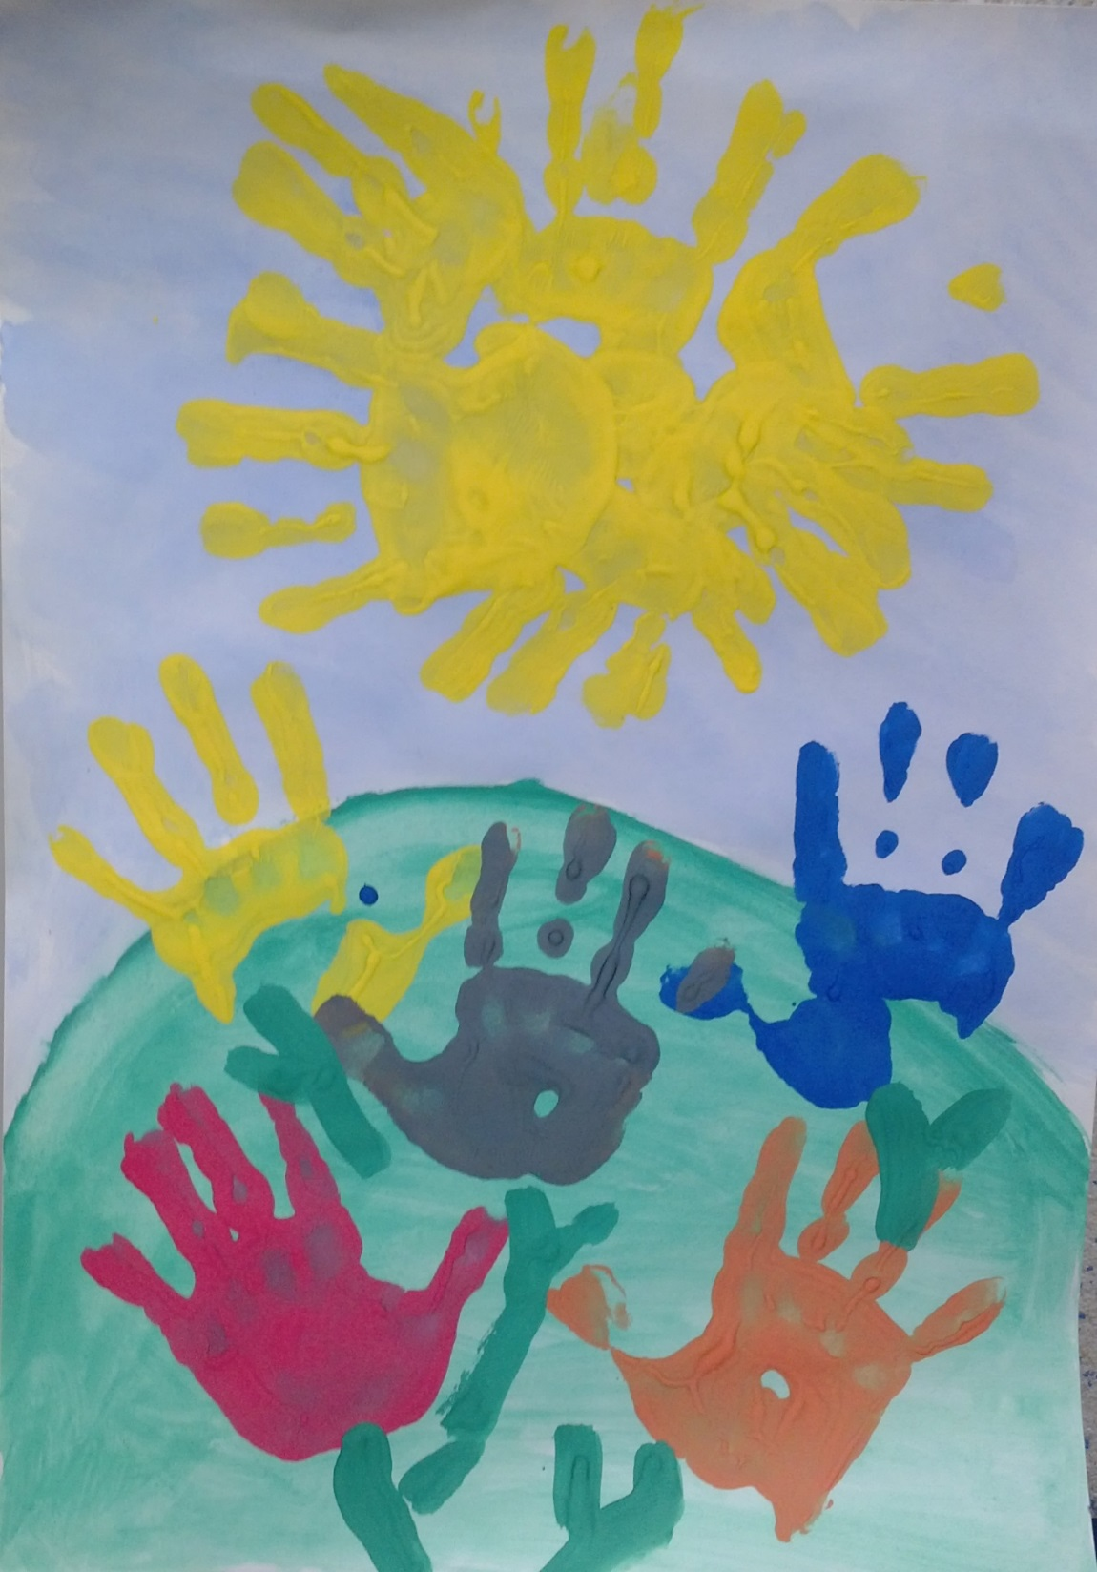
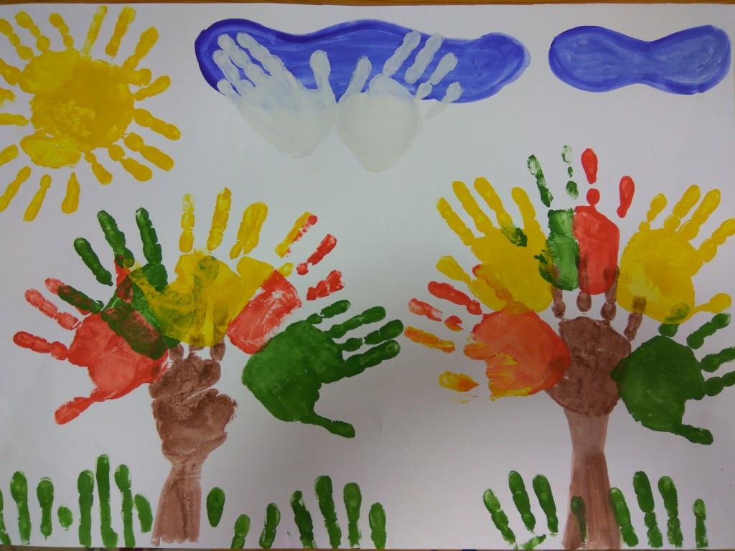
Вы а что же такое семья? (в семье живут дружно, помогают друг другу, заботятся друг о друге).
Все 5 пальцев живут у нас вместе, как дружная семья. Для нас они - главные помощники в рисовании. Они словно маленькие человечки, которые учатся держать карандаш.
Приготовили наши пальчики. Вот вам и первое задание. Раздвигаем пальчики левой руки, и аккуратно наносим кисточкой краску на ладонь, прикладываем ладошкой вниз на лист бумаги, делаем отпечаток. Правильно.
Какие красивые получились у вас ладошки .
Аккуратно с помощью влажных салфеток вытрите руки.
Фото отчёт рисунок.

